Slide 1







Heidi Eskelund Knudsen HistorieLab
contestedhistories.org
@contestedh
@contestedhistories

Slide 2
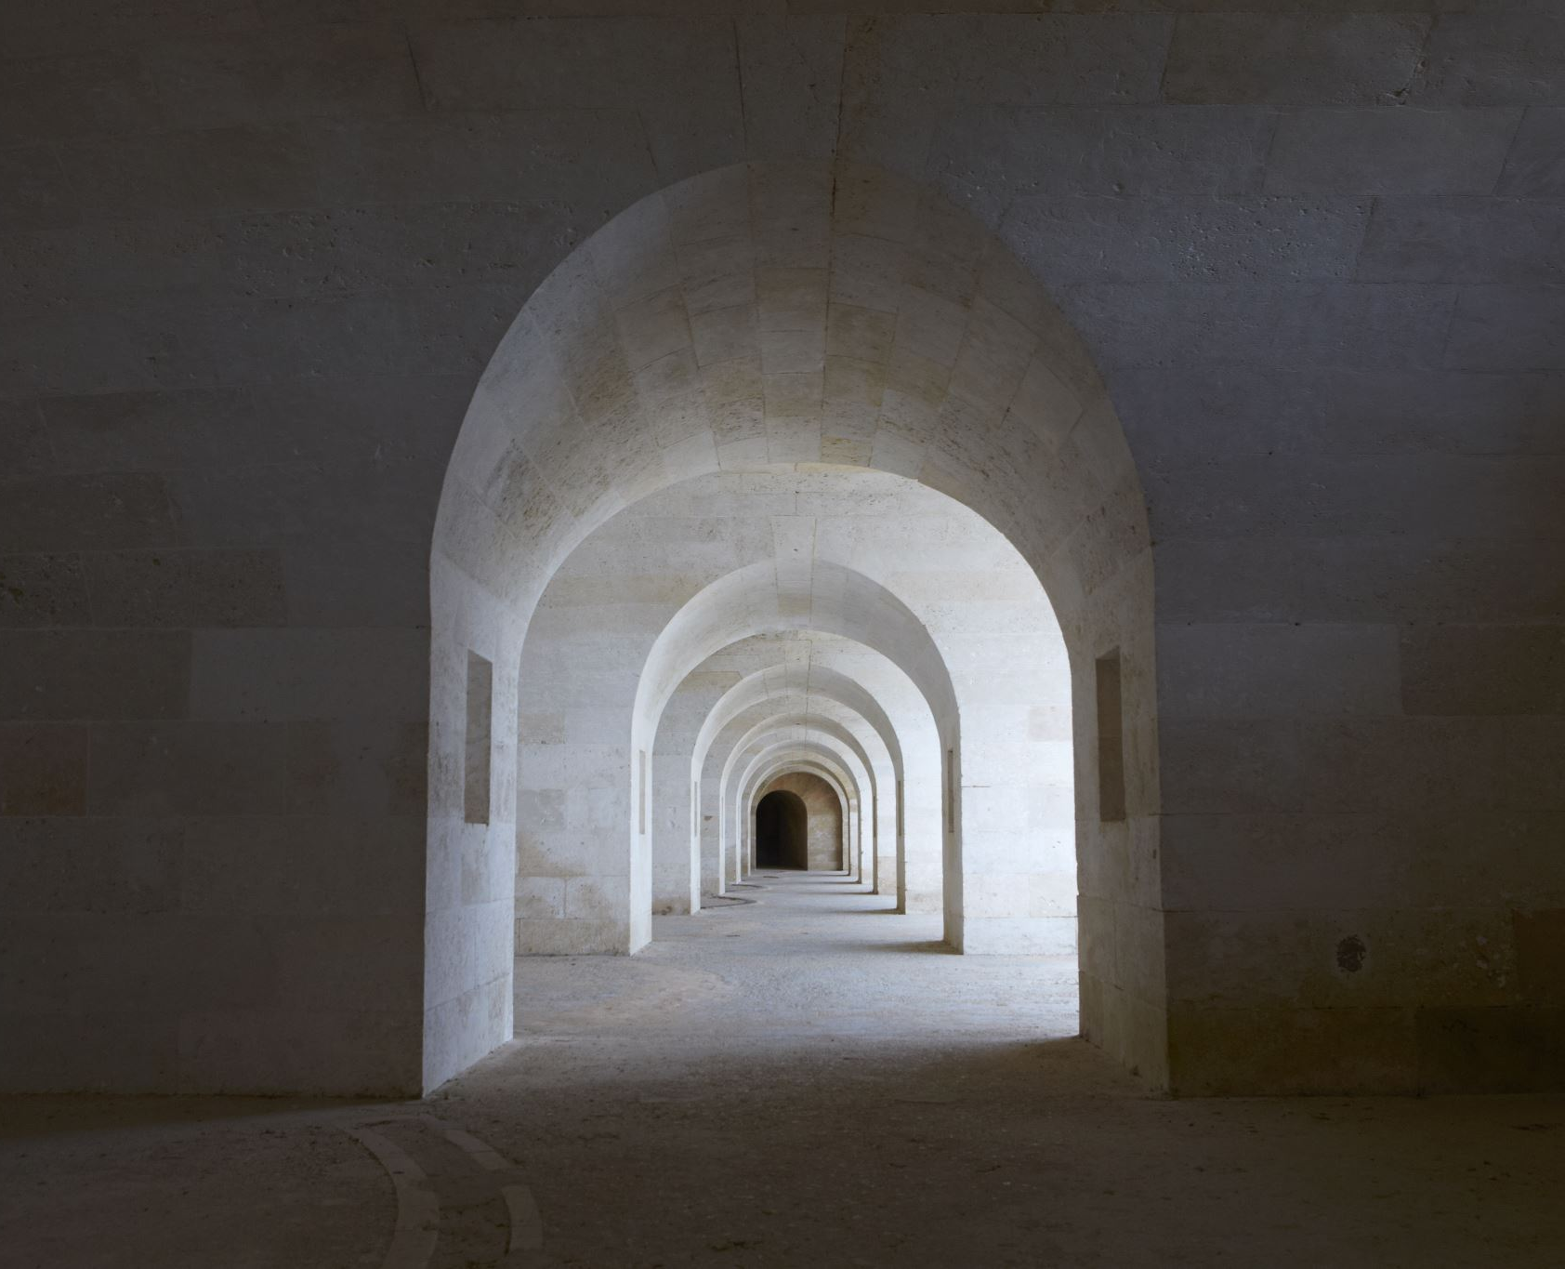
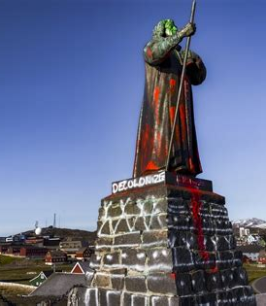
Baggrund og formål
MONCHAL Monument(al) Challenges
Projektperiode 2023-2026 (medio)
Underprojekt til igangværende globalt projekt: Contested Histories Initiative
Aktuel problemstilling Europa: Stridigheder og konflikter om fortolkninger af nationale historier – i offentligt rum (går ud over fx historiske monumenter)
Antagelse: Fører til kontroverser om følsomme og omstridt historier og historisk arv i klasserum - bl.a. pga. stor elevdiversitet
Formål at reagere på nogle af de udfordringer, som undervisere i hele Europa står over for, når de underviser i historie
Tilgang: Afdække viden, indsamle data (spørgeskemaundersøgelse + fokusgruppe interviews), udvikle læremidler (undervisningsforløb, materialer etc.), kurser/efteruddannelse til lærere – workshops, webinarer og onlinekurser

Slide 3
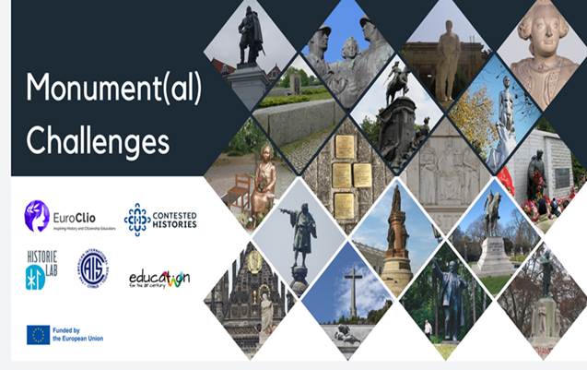

EuroClio
EuroClio – European Association of History Educators (1992-)
Støtte oprettelse Europarådet - brobygning historiedidaktiske praksisfelt (på x tværs) – formål ‘reunite Europe!’
EuroClio 1990’erne; 17 (historielærer)-foreninger fra 14 lande
EuroClio 2019; 83 faglige foreninger i 47 lande
Kendetegn i dag: Transnationale ambitiøse partnerprojekter – mhp. udvikling af indhold til praksis + tilskyndelse til samarbejde mellem lande. Erfaringsudvekslinger, innovativ undervisning om/i fortiden, diskutere følsomme/kontroversielle emner, bidrage til nye og inkluderende historiske fortællinger
NGO

Slide 4
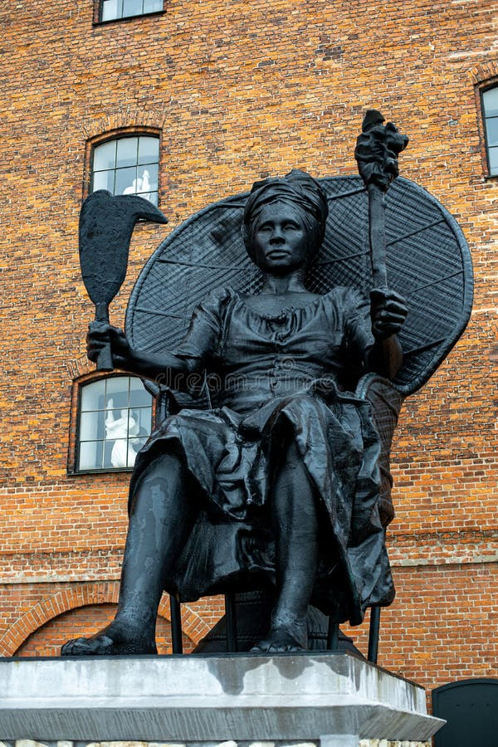

HistorieLab – ansvar og leverancer
Forskningsdelen
Spørgeskemaundersøgelse – seks sprog (NL, DK, SB, FR, GR, ENG)
Fokusgruppeinterviews
Literature review
Forskningspublikation og afrapportering
Forsknings-/projektseminar
Projektkoordinering og kvalitet (delansvar)
Indhold uddannelsesindhold (WP3)

Slide 5



Research Results
Questionnaires, Focus Groups & Literature Review
Grounds for WP3-content

Slide 6

Spørgeskema
Efterår 2023
  Lærere
  Lærerstuderende
  Læreruddannere
Sprogversioner anvendt: ENG (mest), hollandsk, DK + serbisk
Andre geografiske reference: fx Georgien, SA, Sverige, Ungarn, USA, UK
Status: Data set delivered; qual.answers reviewed for GDPR. Export (SurveyXact to Exel) and translation issues…
Præliminær dataanalyse (mhp. ISHD 2024), E24 videre
RQ: What emotional reaction appears when teaching about contested histories?
How are emotional reactions handled?

Slide 7
Foreløbige fund – på tværs af grupper
De fleste lærere og læreruddannere har undervist i følsomme/kontroversielle historiske emner.
De synes selv, at de er fortrolige med og 'ok' med CH-emner.
Lærerstuderende: En betydeligt lavere andel har modtaget undervisning i CH-emner.
På trods af definitionen af CH i spørgeskemaet er der forskellige opfattelser af, hvad der udgør følsomme og kontroversielle historiske emner.
På tværs af de tre grupper: Svarene tyder ikke på, at der er voldsomme følelsesmæssige reaktioner på at arbejde med CH-emner. Generelt reagerer lærerstuderende og elever engageret og med nysgerrighed over for CH. Der er dog en bekymring (lærere): Elever, der gør sig selv tavse. (selvcensurering) (Hvorfor? Hvad kan man gøre?)
Skolens, uddannelsesinstitutionens, forældrenes eller læreplanens begrænsninger for CH-undervisning? Mindre indlysende. Der synes at være et generelt behov for undervisningsmateriale og kurser om emnet.
CH = hovedsageligt forbundet med religiøse + politiske historiske begivenheder, perioder, datoer, magtfulde personligheder (ofte de samme nævnt igen og igen)
(Grader af contestations – high stake vs. low stake)

Slide 8
Flere udvalgte pointer…
Q6.1: ”I historie taler kendsgerningerne for sig selv og kræver ikke fortolkning”: Flertal resp. er meget uenige/uenige: T + TE: 87-88% S: 76%
Q8: ”Geografisk perspektiv og CH”: Mest national og vestlig historie. Mindre lokal. TE angiver flere (27%) end ST (12%) for global historie. (Kan det skyldes forskellige forståelser af global historie?)
  Interessant, at så få angiver det lokale som perspektiv i CH (hvorfor? Traditionen; historieundervisningen ses ofte i en nationalhistorisk ramme).
Q10: ”Typer af undervisningsmaterialer og CH”: Skriftligt verbale og visuelle læremidler dominerer i alle tre grupper. Objekter, genstande etc. (monumenter osv.) angives af ST og T med 1/3, mens TE næsten udgør halvdelen. Rollespil, spil osv. bruges af 35 % af TE, mens kun 19 % af ST og T bruger 17 %.

Slide 9
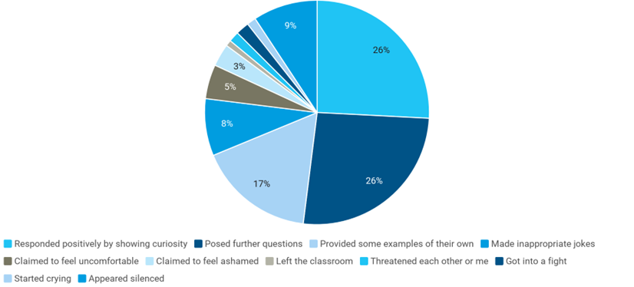
Lærere om elevreaktioner på CH

Slide 10
Udvalgte åbne lærersvar
Tavse elever: Vanskeligt for lærere at håndtere følelsesmæssige reaktioner (indre holdt) (let at overse, svært at åbne op)
Lærerne er generelt ikke bekymrede over at undervise i CH-emner - men nogle »går forsigtigt« til værks omkring visse emner.
Udfordring: At fremme undervisning, der er inkluderende, anerkender og respekterer den »anden«, det andet synspunkt, er vanskeligt, hvis/når eleverne forbliver tavse.
Udfordring: »at respektere den anden« vs. »at turde sige min mening uden at blive kritiseret« = en balance (hvordan understøtter man didaktisk?)

Slide 11

Litteraturreview – nogle pointer (70 art)
Lærerne er i fokus. Ikke elever/studerende.
”Contested histories” - »kært barn, mange navne«: controversial issues, sensitive history, difficult history, tragic past, contested past, emotional history, conflictive history, traumatic past, contested historical narratives etc. etc.
Mangel på fælles definition + mangel på interne referencer til lignende forskningsfelter. Forskning foregår i (uafhængige) undergrupper.
Undervisning i CH = et spørgsmål om ‘attraction and appeal’(!)
CH: Tegn på konflikter mellem akademisk historiografi (historieskrivning) og sociale repræsentationer af indhold fra historiske narrativer (fra videnskab til samfund (normativitet))
Kritisk tænkning (critical thinkning): Betragtes som svar på CH (tendens i nyere forskning). Uklart hvordan kritisk tænkning defineres (mindre tydeligt i spørgeskemaer)
Demokrati som mål for undervisning i CH - en kliché.

Slide 12
contestedhistories.org
@contestedh
@contestedhistories

